Slide 1
PHÒNG GIÁO DỤC VÀ ĐÀO TẠO QUẬN LONG BIÊN
TRƯỜNG MẦM NONHOA SỮA
GIÁO ÁN
Tạo hình từ đôi bàn tay
Lớp mẫu giáo nhỡ B5
Năm học: 2022-2023

Slide 2
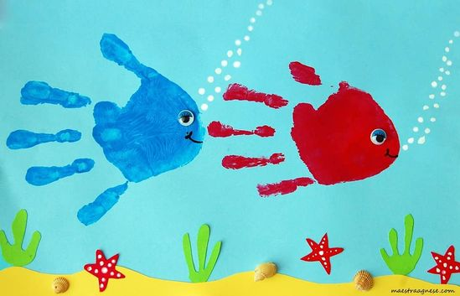

Slide 3
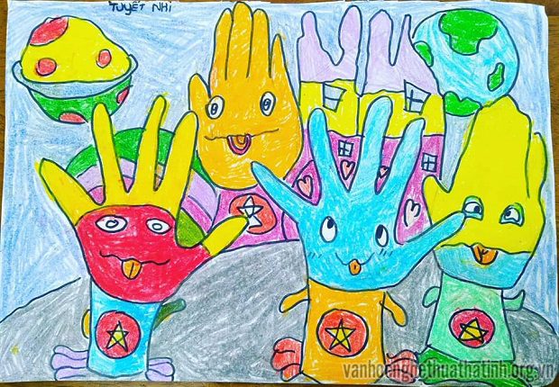

Slide 4
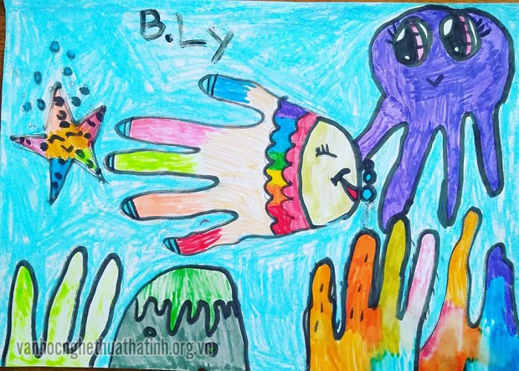

Slide 5
KẾT THÚC

